Slide 1

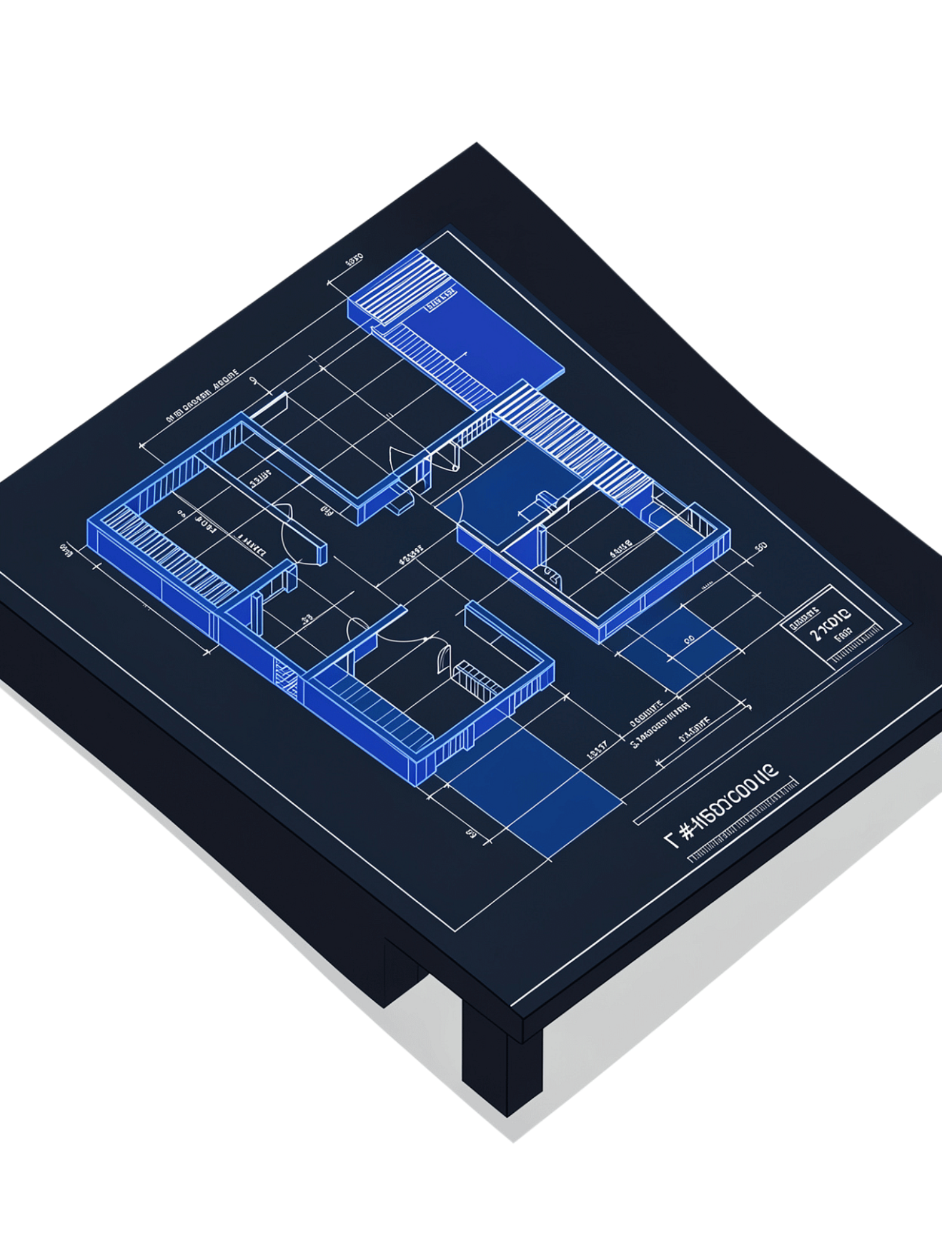
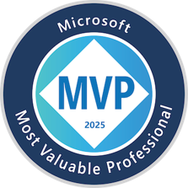



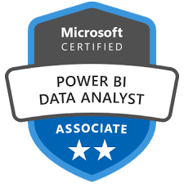

Ontología en Fabric: Automático vs. Manual
Guía técnica para arquitectos de datos e ingenieros de Fabric sobre las dos vías de construcción de ontologías y sus implicaciones prácticas.

Slide 2
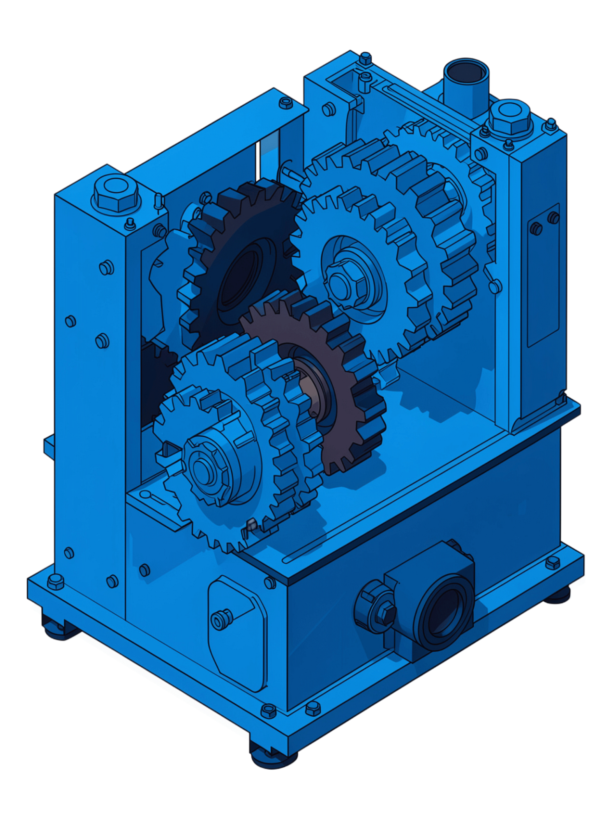
Vía 1: Desde Modelo Semántico (Automático)
1
Proceso automatizado
"Generate ontology from semantic model" crea automáticamente tipos de entidad, propiedades estáticas y relaciones.
2
Qué genera Fabric
Tipos de entidad que reflejan tablas, propiedades basadas en columnas, data bindings a filas del lakehouse y tipos de relación que siguen las relaciones del modelo.
3
Ventaja clave
Reutilizas el trabajo de modelado ya hecho en Power BI / Fabric — de meses a minutos.

Slide 3


Vía 2: Desde Lakehouse Directo (Manual)
Proceso manual
Tu responsabilidad
Ventaja
Defines cada tipo de entidad — nombre, propiedades, tipos de datos y restricciones — uno a uno.
Control total desde el diseño, con capacidad de mezclar fuentes heterogéneas — a costa de mayor inversión de tiempo.
Creas bindings apuntando cada entidad a tablas de lakehouse/warehouse, mapeando columnas a propiedades explícitamente.

Slide 4

El Modo del Modelo Semántico Importa (y Mucho)
El modo de almacenamiento del modelo semántico determina qué obtiene la ontología generada automáticamente.
Modo | Estructura | Data Bindings | Consultable vía Ontología
Import | Sí | No | No
DirectQuery | Sí | No | No
Direct Lake | Sí | Solo con acceso público entrante habilitado | Sí (condicional)
Solo Direct Lake puede generar bindings de datos reales — y únicamente bajo condiciones de red específicas.

Slide 5
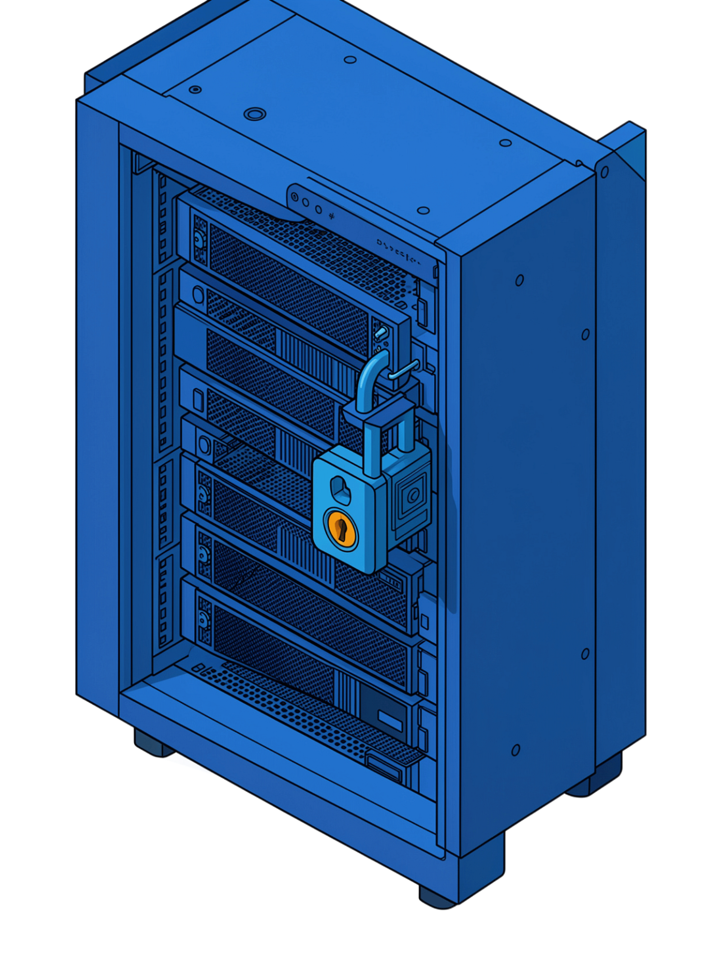
Direct Lake: La Condición de Seguridad
Acceso público entrante habilitado
Acceso público entrante deshabilitado
Obtienes bindings reales y funcionales
Consultas operativas desde la ontología
Ideal para entornos de desarrollo/laboratorio
La ontología se crea pero sin bindings de datos
Lo habitual en producción con buena postura de seguridad
Las consultas por ontología solo leen columnas crudas
Medidas y columnas calculadas no se soportan

Slide 6
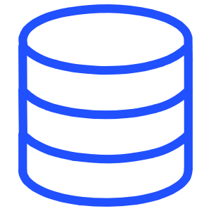


Requisitos de Datos — Ambas Vías
Tablas Managed
Seguridad OneLake
Column Mapping
Las tablas de lakehouse deben ser administradas (managed), no externas. Las tablas externas no son compatibles con los bindings de ontología.
La seguridad a nivel de OneLake debe estar deshabilitada para que el motor de ontología pueda acceder a los datos subyacentes.
Debe estar deshabilitado. Se activa automáticamente con caracteres especiales o en tablas delta que respaldan modelos Import — un riesgo silencioso.

Slide 7
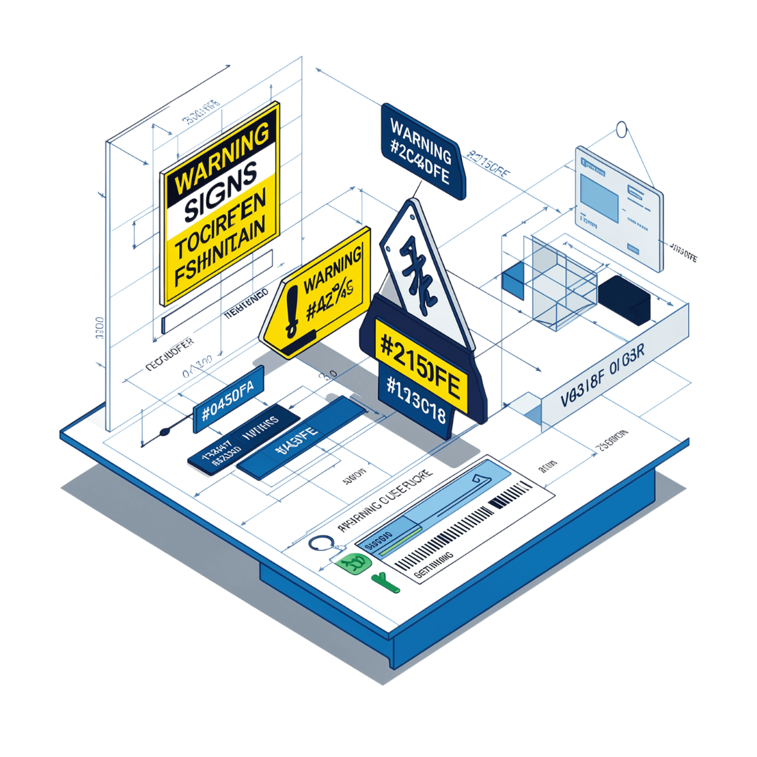
Limitaciones Adicionales
DESDE MODELO SEMÁNTICO
Estas limitaciones afectan específicamente a la vía automática y pueden tener impacto serio en modelos de producción.
⚠️ Tipo Decimal no soportado
⚠️ Colisión de nombres de propiedad
El motor de Graph no soporta Decimal. Devuelve null en cada consulta — problema crítico para campos monetarios o financieros.
Dos tipos de entidad no pueden compartir el mismo nombre de propiedad a menos que el tipo de dato coincida exactamente.

Slide 8
Diferencia Conceptual de Fondo
Modelo Semántico
Ontología
Organiza métricas, jerarquías y relaciones para un dominio analítico concreto. Ligado a un conjunto específico de informes y a una fuente de datos.
Se sitúa por encima de todas tus fuentes físicas y actúa como fuente única de verdad para cualquier herramienta, analista o agente de IA.
Una misma entidad Customer puede tener bindings simultáneos a lakehouse, eventhouse y modelos semánticos existentes — esto es lo que hace única a la ontología en Fabric.

Slide 9
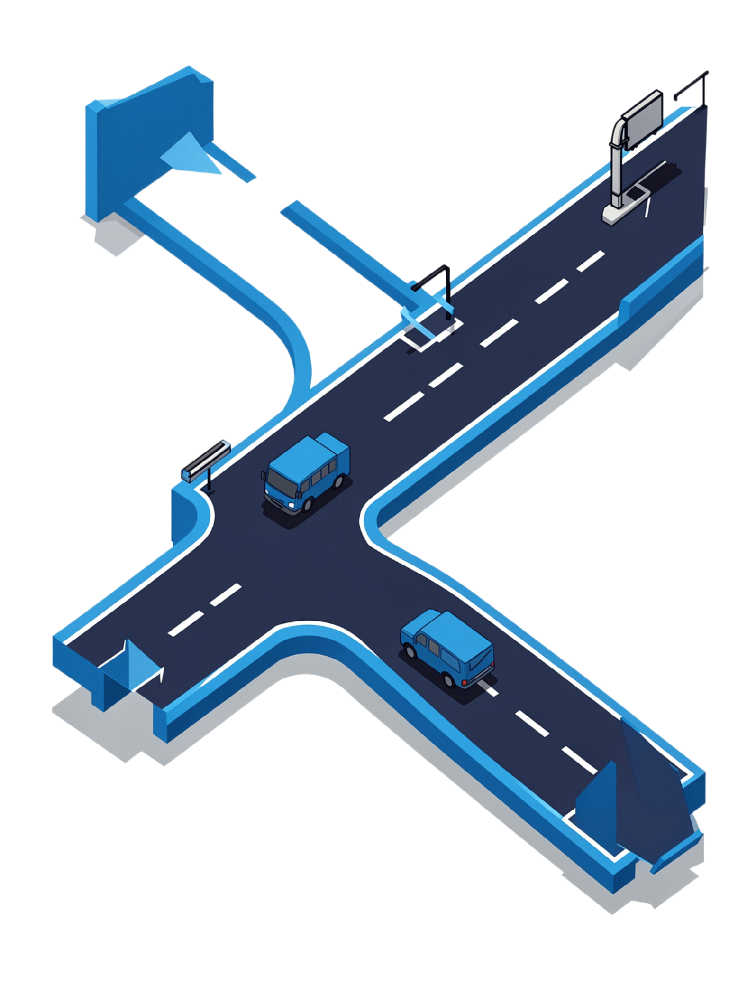
Cuándo Usar Cada Vía
✅ Usa el modelo semántico si…
🔧 Usa Lakehouse directo si…
No tienes un modelo semántico maduro disponible
Tienes seguridad de red restrictiva en producción
Tus datos contienen campos Decimal (finanzas, facturación)
Necesitas mezclar fuentes: lakehouse + eventhouse + otras
Tienes un modelo Direct Lake limpio en un workspace con red permisiva
Quieres pasar de meses a minutos en el setup inicial
No tienes campos Decimal críticos en el modelo
Tu postura de seguridad permite acceso público entrante

Slide 10
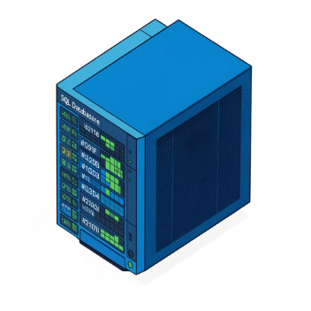
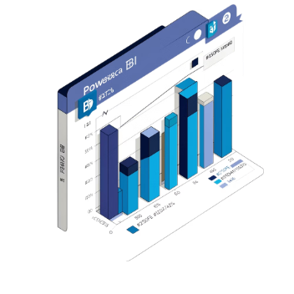
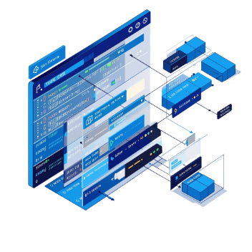
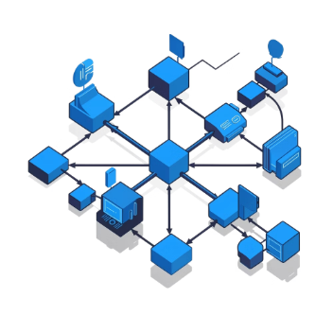
Orígenes que Soporta un Data Agent
Un Data Agent puede conectar hasta 5 fuentes en cualquier combinación, cada una con su propio motor de consulta.
SQL / Lakehouse
Power BI
Eventhouse
Graph / Ontología
Lakehouse, Warehouse, SQL Database, Mirrored Database → Motor NL2SQL
Modelos semánticos Power BI → Motor NL2DAX
Eventhouse KQL → Motor NL2KQL
Graph → GQL · Ontología → motor nativo · Azure AI Search → búsqueda semántica (preview)

